Slide 1
Bezpečnost počítačové sítě kampusu
CCNP SWITCH

Slide 2
Cíle kapitoly 10
Tato kapitola obsahuje následující témata:
Přehled otázek bezpečnosti přepínačů
Požadované osvědčené postupy pro základní bezpečnost přepínačů Catalyst
Zranitelnosti kampusových sítí
Bezpečnost portu
Storm control
Snižování účinků spoofing útoků
DHCP snooping, IP Source Guard a dynamická ARP inspekce
Bezpečné trunky VLAN
Privátní VLAN

Slide 3

Přehled problémů bezpečnosti přepínačů

Slide 4
Přehled problémů bezpečnosti přepínačů
Většina pozornosti průmyslu se zaměřuje na bezpečnostní útoky z vnější strany zdí organizace a na horní vrstvy OSI.
Výchozí stav síťových zařízení zdůrazňuje toto zaměření na vnější ochranu a vnitřní otevřenou komunikaci.
Pro přepínače a směrovače je k dispozici mnoho funkcí zabezpečení, ale musí být povoleno, aby byly účinné

Slide 5
Přehled problémů s bezpečností přepínačů
Existují důvody pro silnou ochranu infrastruktury podnikového kampusu
Spoléhání se na bezpečnost, která byla zavedena na okraji podnikové sítě, selže. S několika vrstvami zabezpečení se zvyšuje ochrana podnikového kampusu, kde obvykle sídlí nejstrategičtější aktiva.
Pokud podnik otevře návštěvníkům své budovy, může útočník potenciálně získat fyzický přístup k zařízením v podnikovém areálu. Spoléhání se na fyzickou bezpečnost nestačí.
Velmi často se externí přístup nezastaví na podnikovém okraji.
Aplikace vyžadují přinejmenším nepřímý přístup k prostředkům podnikového kampusu, což znamená, že je nutná také silná síťová bezpečnost.
Veřejné a hybridní cloudové architektury představují nová rizika. I když je cloud bezpečný, útoky zevnitř mohou nakonec kompromitovat samotný cloud.

Slide 6

Nejlepší praktiky bezpečnosti Cisco přepínačů

Slide 7
Nejlepší praktiky konfigurace bezpečnosti Cisco přepínačů
Zabezpečená hesla
  Příkaz pro povolení hesla používá slabé šifrování.
  Pokud je to možné, použijte tajné heslo.
  Chcete-li šifrovat všechna hesla, která nelze šifrovat pomocí silného ověřování, použijte globální konfigurační příkaz pro šifrování hesel služby.
  S externí AAA.
Bannery
  Cílem je upozornit neoprávněné uživatele, že jejich činnost by mohla být důvodem k pronásledování.
  Použijte přihlašovací příkaz banneru.
Zabezpečený přístup ke konzole
  I když jsou přepínače obvykle umístěny v uzamčených skříních a datově řízených datových centrech, je to nejlepší postup pro konfiguraci ověřování na jakékoli konzole.

Slide 8
Nejlepší praktiky konfigurace bezpečnosti Cisco přepínačů
Zabezpečení terminálového přístupu
  Vždy zabezpečte vty
  Konfigurujte ACL.
    access-list 1 permit 10.0.0.234
    access-list 1 permit 10.0.0.235
    line vty 0 15
    access-class 1 in
Zabezpečení webového rozhraní
  no ip http server
  Když už to musí být, pak ip http secure server a zase ACL
    access-list 1 permit 10.100.50.0 0.0.0.255
    ip http secure server
    ip http access-class 1

Slide 9
Nejlepší praktiky konfigurace bezpečnosti Cisco přepínačů
Vždy používejte Secure Shell (SSH) a zajistěte, aby byl Telnet server deaktivován
  Telnet je snadno ovladatelný, ale není bezpečný. Veškerý text, který je odeslán prostřednictvím relace Telnet, je předán v čistém textu.
  SSH používá k zabezpečení dat relace silné šifrování. Měli byste použít nejvyšší verzi SSH, která je k dispozici.
Zabezpečený přístup k protokolu SNMP
  Pokud nepotřebujete přístup pro zápis přes SNMP, zakažte jej.
  Vždy se doporučuje používat výhradně SNMPv3, který využívá bezpečné ověřování.

Slide 10
Nejlepší praktiky konfigurace bezpečnosti Cisco přepínačů
Bezpečný provoz STP
  Vždy byste měli povolit funkci BPDU Guard na všech access portech přepínače.
  Nikdy konfigurovat BPDU Guard a BPDU filtr na stejném portu. Pokud tak učiníte, projeví se pouze filtr BPDU.
Secure Cisco Discovery Protocol (CDP)
  Všechna zařízení Cisco mají zpravidla ve všech portech povoleno CDP. Je třeba zakázat CDP na portech, které se připojují k vnějším sítím.
  Navíc vždy vypněte CDP na přístupových (access) portech koncového uživatele.Pakety (advertisements) CDP jsou odesílány v čistém textu a nelze konfigurovat autentizaci.
Notes:
You should always enable the BPDU Guard feature on any access switch ports. This way, if an unexpected BPDU is received, the port will be automatically disabled.
Do not ever configure BPDU Guard and BPDU Filter on the same port. If you do, only BPDU Filter will take effect. BPDU Filter ignores BPDUs when enabled on an interface; and if you enable it on access ports, this can be a great opportunity for a Layer 2 loop to occurs

Slide 11
Opakování Cisco Spanning Tree z kap. 4
  Klíčové vlastnosti nástroje Cisco STP Toolkit, které zajišťují stabilitu STP, jsou následující:
    BPDU Guard
    Zakáže port PortFast, pokud je přijata BPDU
    BPDU Filter
    Ignoruje BPDU na portech, např. mezi ISO a jeho zákazníkem
    Root Guard
    Zabraňuje tomu, aby se externí přepínače staly rooty
    Loop Guard
    Zabraňuje tomu, aby se alternativní port stal designated portem, pokud nebudou přijaty žádné BPDU

Slide 12
Rozdíl BPDU Guard a BPDU Filter
BPDU Guard hlídá vstup BPDU do rozhraní. Jakmile je přijata první BPDU, dojde k vypnutí portu.
BPDU Filter filtruje BPDU v obou směrech. Nastavení filtrování BPDU na rozhraní má stejný efekt jako zákaz spanning stromu od nežádoucích zařízení na něm a může způsobit smyčky spanning-tree.

Slide 13
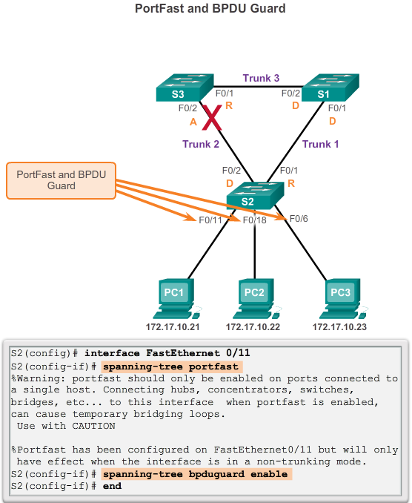

Slide 14
Nejlepší praktiky konfigurace bezpečnosti Cisco přepínačů
Zabezpečte nepoužívané porty přepínačů
  Všechny nepoužívané porty přepínačů by měly být vypnuty, aby se zabránilo neoprávněným uživatelům v připojení k síti.
  Všechny uživatelské porty by měly být konfigurovány s příkazem přístupu k režimu přepínání.
  Všechny nepoužívané porty umístěte do izolované nebo falešné sítě VLAN.
Notes:
You should always enable the BPDU Guard feature on any access switch ports. This way, if an unexpected BPDU is received, the port will be automatically disabled.
Do not ever configure BPDU Guard and BPDU Filter on the same port. If you do, only BPDU Filter will take effect. BPDU Filter ignores BPDUs when enabled on an interface; and if you enable it on access ports, this can be a great opportunity for a Layer 2 loop to occurs

Slide 15

Zranitelnosti kampusových sítí

Slide 16
Nežádoucí přístup
Nežádoucí přístup přichází v několika formách.
Tato zařízení mohou být vážným porušením zabezpečení sítě, protože mohou být připojena k síťovému portu za firemní bránou firewall.
Vzhledem k tomu, že zaměstnanci obecně nemají možnost nastavit v přístupovém bodu bezpečnostní opatření, je pro neautorizované uživatele snadné používat přístupový bod k zachycení síťového provozu a únosů klientských relací.

Slide 17
Zranitelnosti útoků
Útoky spuštěné proti přepínačům a ve vrstvě 2 lze seskupit následujícím způsobem:
Útoky podvrstvy MAC
Útoky na VLAN
Spoofing útoky
Útoky na přepínače

Slide 18
Útoky podvrstvy MAC
Útok: Záplava (flooding) MAC adresami
  Rámce s unikátními neplatnými zdrojovými adresami MAC zaplavují přepínač, který vyčerpává tabulkový prostor s adresovatelnou pamětí (CAM - content-addressable memory), což znemožňuje nové položky z platných hostitelů.
Opatření
  Zmírnění (mitigation)
  Zabezpečení portu.
  přístupové mapy pro MAC adresu VLAN.

Slide 19
Útoky na VLANy
VLAN Hopping
  Změnou VLAN ID na paketech, které jsou zapouzdřeny pro trunking, útočící zařízení může posílat pakety na různých VLANs, vynechávající bezpečnostní opatření vrstvy 3.
  Zmírnění
  Zpřísněte konfiguraci trunků a stav vyjednávání nevyužitých portů. Vypněte nepoužívané porty. Nepoužité porty umístěte do společné sítě VLAN.
Útoky mezi zařízeními na společné VLAN
  Zařízení mohou potřebovat vzájemnou ochranu, i když jsou na společné VLANě. To platí zejména o segmentech poskytovatele služeb, které podporují zařízení od více zákazníků.
  Zmírnění
  Implementujte privátní VLAN (PVLANs).

Slide 20
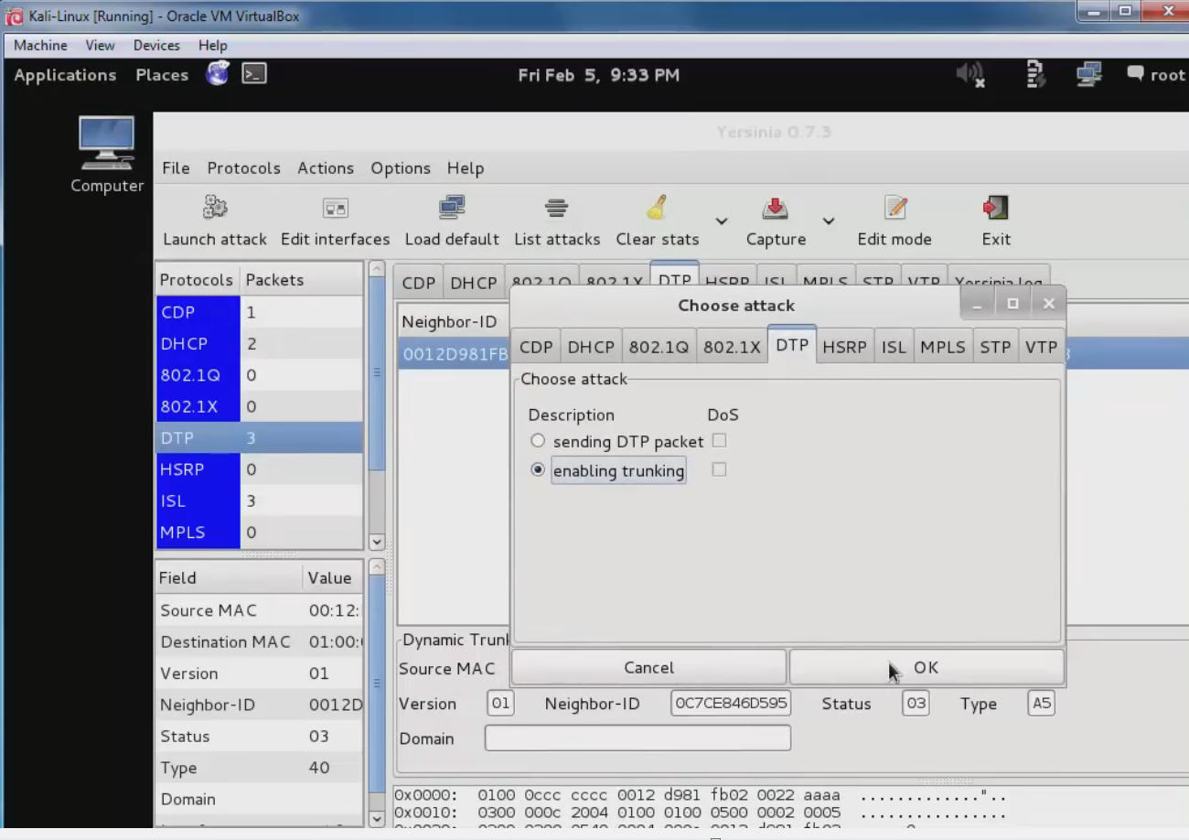
yersinia –G G … GTK
https://github.com/tomac/yersinia další Mausezahn a Scapy

Slide 21
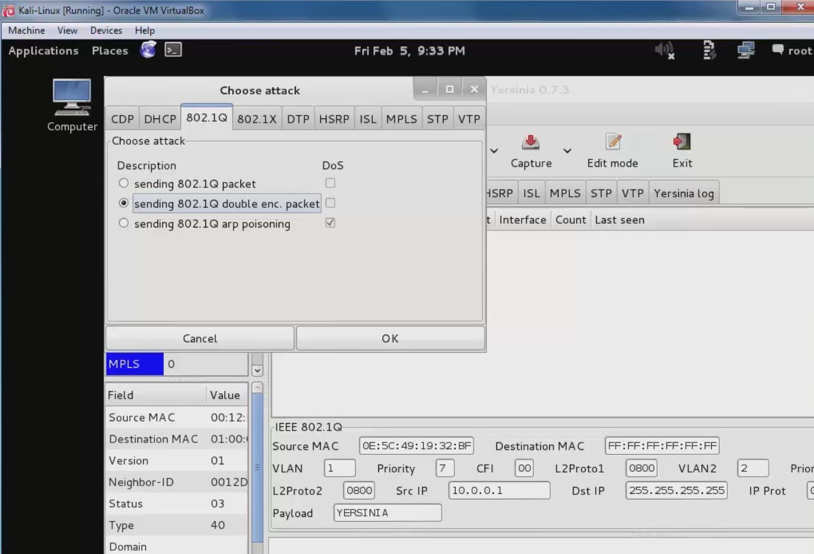
Generování rámce se dvěma VLAN záhlavími

Slide 22
Obrana před VLAN hoppingem s příklady
- Nastavte nativní VLAN tranku na falešný nebo nepoužívaný VLAN ID.
- Nepoužité porty umístěte do falešné sítě VLAN
- Omezit nativní VLAN z obou konců tranku.
- Zakažte DTP
Např.
Switch(config)# vlan 800
Switch(config-vlan)# name falesny_native
Switch(config-vlan)# exit
Switch(config)# interface gigabitethernet 1/1
Switch(config-if)# switchport trunk encapsulation dot1q
Switch(config-if)# switchport trunk native vlan 800
Switch(config-if)# switchport trunk allowed vlan remove 800
Switch(config-if)# switchport mode trunk
Jinou alternativou je vynutit, aby všechny tagy 802.1Q spadly do rámců pro nativní VLAN, neboli po
Switch(config)#switchport trunk native vlan 800 se dá
Switch(config)# vlan dot1q tag native

Slide 23
Útoky typu Spoofing (předstírání identity)
DHCP Starvation a DHCP Spoofing
  Útočící zařízení může po určitou dobu vyčerpat adresový prostor, který je k dispozici pro servery DHCP, nebo se může stát útočným serverem DHCP.
    Opatření
    Použijte snooping (sledování, špehování) DHCP.
Kompromitovaný spanning tree
  Útočící zařízení spoofuje kořenový most v topologii protokolu STP (Spanning Tree Protocol). Pokud je úspěšný, síťový útočník může vidět řadu rámců.
    Opatření
    Proaktivně konfigurujte primární a záložní kořenová zařízení.
    Nastavit Root Guard.

Slide 24
Útoky typu Spoofing (předstírání identity)
MAC Spoofing
  Útočící zařízení spoofuje MAC adresu platného hostitele, který je právě v tabulce CAM. Přepínač pak předá útočícímu zařízení všechny rámce, které jsou určeny pro platného hostitele.
  Opatření
    Použijte snooping DHCP, zabezpečení portu.
ARP spoofing
  Útočící zařízení krade odpovědi na protokol (ARP) určené pro platné hostitele. Adresa MAC útočícího zařízení se pak stane cílovou adresou, která se nachází v rámcích vrstvy 2, které byly odeslány platným síťovým zařízením.
  Opatření
    Použijte DAI.
    Použijte snooping DHCP, port security.

Slide 25
Útoky na zařízení switch
Cisco Discovery Protocol (manipulace s CDP)
Informace odeslané prostřednictvím CDP jsou přenášeny v jasném textu a nejsou ověřeny, což umožňuje jejich zachycení a zpřístupnění informací o topologii sítě.
Opatření
  Zakažte protokol Cisco Discovery Protocol ve všech portech, kde není úmyslně používán.
SSH protokol a útoky Telnetu
  Telnet pakety lze číst v čistém textu. SSH je správná volba, ale ve verzi 1 má bezpečnostní problémy.
Opatření
  Použijte SSH verze 2.
  Použijte vty ACL.

Slide 26
Port Security

Slide 27
Port Security
Zabezpečení portu omezuje port přepínače na konkrétní sadu nebo počet adres MAC.
Tyto adresy lze naučit dynamicky nebo konfigurovat staticky.
Port pak poskytne přístup k rámcům pouze z těchto adres.

Slide 28
Kroky Port Security 1/2
Konfigurace bezpečnost portu.
    Konfigurujte bezpečnost portu tak, aby umožňoval pouze požadovaný počet připojení na portu.
    Nakonfigurujte položku pro každou z těchto povolených adres MAC.
    Tato konfigurace ve skutečnosti naplní tabulku adres MAC novými položkami pro tento port a zabraňuje se dynamicky další položky.
Zpracovány jsou pouze povolené rámce.
    Když přijdou rámce na port přepínače, jejich zdrojová adresa MAC je zkontrolována proti tabulce adres MAC.
    Pokud adresa MAC zdroje rámce odpovídá položce v tabulce pro daný port, jsou rámce předány přepínači, který má být zpracován jako všechny ostatní rámce na přepínači.

Slide 29
Fungování Port Security 2/2
Nové adresy neumožňují vytvářet nové položky adres MAC adres.
    Když na port přijdou rámce s nepovolenou adresou MAC, přepínač určí, že adresa není v aktuální tabulce adres MAC a nevytváří dynamickou položku pro tuto novou adresu MAC, protože počet povolených adres byl omezen.
Přepínač provede akci v reakci na nepotvrzené rámce.
    Přepínač znemožní přístup k portu a provede jednu z těchto akcí závislých na konfiguraci:
        celý port přepínače může být zablokován,
        přístup může být odepřen pouze pro tuto MAC adresu a může být generována chyba protokolu nebo
        přístup může být odepřen pro danou MAC adresu, ale bez generování logovací zprávy.

Slide 30
Konfigurace Port Security
switchport port-security maximum value
  Omezení počtu připojených MAC adres. Rozpětí value je od 1 do 3072; defaultní hodnota je 1.
switchport port-security violation { protect | restrict | shutdown }
  Volitelně nastavuje režim narušení, akci, která má být provedena, když je zjištěno narušení zabezpečení, jako jednu z těchto:
    restrict Je omezen přenos dat, zvýšen čítač SecurityViolation a odeslána zpráva SNMP.
    shutdown rozhraní je err-disabled .
switchport port-security limit rate invalid-source-mac
  Nastaví limit rychlosti pro špatné pakety.

Slide 31
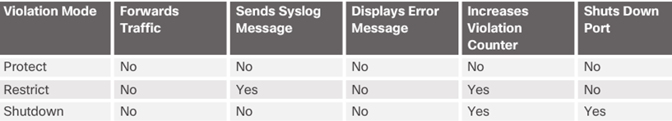

RSE kapitola 5

Slide 32
Konfigurace Port Security (pokračování)
switchport port-security mac-address mac-address
  Volitelně zadá bezpečnou adresu MAC rozhraní.
  Pomocí tohoto příkazu můžete zadat maximální počet zabezpečených adres MAC. Pokud nakonfigurujete méně bezpečných MAC adres než je maximum, zbývající adresy MAC budou dynamicky naučeny.
switchport port-security mac-address sticky
  Volitelně umožňuje sticky učení na rozhraní.

Slide 33
1. Příklad Port Security

Slide 34
2. Příklad Port Security

Slide 35
Podmínky chybového stavu portu 1/2
Následující seznam uvádí nejběžnější situace, kdy port přejde do stavu s chybou - err-disabled state:
Narušení bezpečnosti portu
  Když se na portu naučí neplatná adresa MAC nebo nebo se registruje příliš mnoho MAC adres, přepínač může volitelně umístit port do stavu err-disabled.
Porušení Spanning-tree BPDU guard
  Když máte chybně nakonfigurován PortFast v kombinaci s BPDU Guard.
Chybná konfigurace EtherChannel
  Všechny parametry musí být stejné pro všechny porty na obou stranách svazku
Neshoda duplexu
  Duplexní režim musí být stejný na obou stranách spoje;

Slide 36
Podmínky chybového stavu portu 2/2
Podmínka UDLD
  UDLD (Unidirectional Link Detection) zajišťuje, že spojení je vždy obousměrné; Když tedy detekuje jednosměrné spojení, umístí port do stavu, který je zakázán.
Spanning-tree Root Guard
  Pokud port s podporou root guardu obdrží nadřazenou BPDU od těch, které odeslal aktuální root bridge.
Link flapping
  Když je stav spojení překlopen mezi stavy up a down, je port umístěn do stavu err-disabled.
Další důvody
  Jiné důvody zahrnují pozdní kolizní detekci, Layer 2 Tunneling Protokol Guard, DHCP snooping rate-limit, nesprávné gigabit interface convert (GBIC), a ARP inspekce.

Slide 37
Stav portu Err-Disable
Ve výchozím nastavení je pro všechny tyto příčiny povolena detekce zakázaných chyb.
Lze nastavit další důvody pro vypnutí portu.
Pomocí následujícího příkazu určete příčiny:
Switch(config)# errdisable detect cause [ all | cause-name ]

Slide 38
Automatická obnova ze stavu Err-Disabled
Po odstranění příčiny stavu err-disabled je třeba dát shut / no shut.
Protože podmínka chybového stavu je idstraněna, nedojde k aktivaci err-disable.
Aby bylo možné snížit administrativní režii, může být port přepínače nakonfigurován tak, aby byl po určité době automaticky znovu aktivován.
Samozřejmě, pokud je chybový stav stále přítomen, port se okamžitě vrátí do stavu, kdy je chybný stav.

Slide 39
Port Access List (PACL)
Port access lists (PACLs) je další způsob jak aplikovat bezpečnost v kampusových sítích.
Standardní access control lists (ACL) jsou aplikovány na provoz procházející přes rozhraní Layer 3.
Funkce PACL poskytuje možnost provádět řízení přístupu na konkrétním portu 2. vrstvy.
Port Layer 2 je fyzický přístup nebo port trunk, který patří do VLAN.
Funkce ACL portu je podporována pouze v hardwaru. (Port ACL nejsou aplikovány na žádné pakety směrované v softwaru)
Funkce PACL neovlivňuje řídicí pakety vrstvy 2, jako například CDP, VTP, DTP a STP, přijaté na portu.

Slide 40
Port Access List
Jsou dva typy PACL:
IP access list
  Filtruje IPv4 a IPv6 pakety na Layer 2 portu.
MAC access list
  Filtruje pakety nepodporovaného typu (ne IP, ARP nebo MPLS) na základě polí ethernetového rámce.
  Seznam přístupů MAC není použit pro zprávy IP, MPLS nebo ARP.
  Můžete definovat pouze pojmenované přístupové seznamy MAC

Slide 41
Port Access Lists
Interakce PACL s jinými typy ACL závisí na nakonfigurovaném režimu:
V preferovaném módu portů PACL nabývá účinku a potlačuje účinek jiných ACL. Tento režim je jediný režim, který je povolen při použití PACL na trunku.
V režimu sloučení (merge) jsou PACL, VACL a standardní ACL sloučeny ve směru vstupu. Toto je defaultní režim.
IP a MAC ACL mohou být aplikovány na fyzická rozhraní vrstvy 2. Jsou podporovány standardní (číslované, pojmenované) a rozšířené (číslované, pojmenované) IP ACL a rozšířené jmenné seznamy MAC ACL.

Slide 42
Port Access Lists
Konfigurujte MAC ACL a aplikujte na rozhraní Layer 2:
SW(config)# mac access-list extended acl-name
SW(config-ext-macl)# permit host [ source-mac | any ] [ destination-mac | any ]
SW(config-ext-macl)# interface interface-slot/number
SW(config-if)# mac access-group acl-name in
Konfigurujte IP ACL a aplikujte na rozhraní Layer 2:
SW(config)# ip access-list acl-type acl-name
SW(config-ext-nacl)# permit protocol [ source-address | any ] [ destination-address | any ]
SW(config-ext-nacl)# interface interface-slot/number
SW(config-if)# ip access-group acl-name in

Slide 43
Příklad PACL
Switch(config)#ip access-list extended jednoduchy-ip-acl
Switch(config-ext-nacl)#permit tcp any any
Switch(config-ext-nacl)#end
Switch(config)#mac access-list extended jednoduchy -mac-acl
Switch(config-ext-macl)#permit host 000.000.011 any
Switch(config-ext-macl)#end
Switch(config)# interface fa 0/1
Switch(config-if)#ip access-group jednoduchy -ip-acl in
Switch(config-if)#mac access-group jednoduchy-mac-acl out

Slide 44
PACL’s Group Mode
Konfiguruje způsob access group na Layer 2 rozhraní:
SW(config)# interface interface-slot/number
SW(config-if)# access-group mode [ prefer port | merge ]
Poznámka: Tento příkaz není podporován na všech platformách.

Slide 45
Storm Control

Slide 46
Storm Control
Popište, co je to traffic storm a jak ji ovládat.
Konfigurujte a ověřte storm control.

Slide 47
Úvod do Storm Control
Traffic storm nastane, když pakety zaplaví LAN, což vytváří nadměrný provoz a snižuje výkon sítě.
Funkce traffic storm brání tomu, aby porty LAN byly zahlušeny broadcasty, multicasty nebo unicast provozem na fyzických rozhraních.

Slide 48
Chování Storm Control
Během intervalu porovnává úroveň provozu s konfigurovanou prahovou úrovní traffic stormu.
Úroveň řízení traffic stormu je buď absolutní počet bitů nebo paketů za sekundu nebo procento celkové dostupné šířky pásma portu.
Lze nakonfigurovat dva prahy.
Když přenos překročí stoupající prahovou úroveň, traffic stormu blokuje port.
Jakmile provoz klesne pod práh pádu (falling threshold), ovládání bouře odstraní blok.
Konfigurace dolní prahové hodnoty je volitelná.

Slide 49
Chování Storm Control
Volitelně lze rozhraní zablokovat (shutdown), pokud je porušena prahová úroveň nebo je odeslán SNMP trap.
Storm control je konfigurováno na každé rozhraní pro každý typ provozu (unicast, multicast, broadcast) zvlášť.

Slide 50
Konfigurace a verifikace Storm Control na rozhraní
Switch(config)# interface interface-slot/int
Switch(config-if)# storm-control [ broadcast | multicast | unicast ] level { risingpercent | bps rising-bps | pps rising-pps } [falling-percent|falling-bps|falling-pps]
Switch(config)# interface interface-slot/int
Switch(config-if)# storm-control action { shutdown|trap }
Notes:
Another noted caveat is that although storm control can be configured on the port channel interface of an EtherChannel, do not configure it on ports that are members of an EtherChannel because it is an unsupported configuration.

Slide 51
Verifikace konfigurace Storm Control
Notes:
Note Traffic generation tools such as iPerf are useful in testing storm control in a lab environment.

Slide 52
Opatření proti spoofingu (Mitigating Spoofing Attacks)

Slide 53
Zmírňující útoky spoofingu
Jak může poškozený server DHCP poškodit vaši síť
Falšování DHCP
Konfigurace a ověřování snoopingu DHCP
Co je IP Source Guard a proč ji potřebujete
Konfigurace ochrany IP zdroje
Spoofing ARP
Jak DAI funguje
Konfigurace DAI (Dynamic ARP Inspection)

Slide 54
Útok DHCP Spoofing
Nejčastějším příkladem falešného DHCP serveru je, když je počítač nakonfigurován jako DHCP server v síti kampusu.
Pokud odpověď odesílatele DHCP serveru dorazí nejdříve na klienta DHCP, klient tuto odpověď použije.
Protože tato první odpověď z podvodného serveru je falešná, klient nebude moci získat správné připojení k síti a může mít přesměrovaný provoz na falešnou výchozí bránu.

Slide 55
Proces vytvoření falešného serveru DHCP
Útočník je hostitelem falešného serveru DHCP mimo port přepínače do stejné podsítě jako klienti.
Klient vysílá požadavek na informace o konfiguraci DHCP.
Nežádoucí server DHCP reaguje před legitimním serverem DHCP a přiřazuje informace o konfiguraci IP definované útočníkem.
Hostitelské pakety jsou přesměrovány na adresu útočníka, protože emulují výchozí bránu pro chybnou IP adresu, která je klientovi poskytována prostřednictvím DHCP.

Slide 56
DHCP Snooping (kontrola)
Funkce DHCP Snooping konfiguruje dva typy portů:
Důvěryhodné (trusted) porty
  Hostování serveru DHCP nebo může být uplink směrem k serveru DHCP.
Nedůvěryhodné porty
  Jsou ty, které nejsou explicitně nakonfigurovány jako důvěryhodné.
  Z pohledu snooping DHCP by porty nedůvěryhodného přístupu neměly odesílat žádné odpovědi serveru DHCP, například DHCPOFFER, DHCPACK nebo DHCPNAK.
  Pokud se zařízení na nedůvěryhodném portu pokusí odeslat do sítě paket odpovědí DHCP, port se vypne.
    Tato funkce může být spojena s možností 82 DHCP, ve které mohou být informace o přepínači, jako je ID portu požadavku DHCP, vloženy do paketu požadavku DHCP.
Notes:
DHCP Option 82
As mentioned in the previous section, DHCP option 82 provides additional security when DHCP is used to allocate network addresses. This feature enables the DHCP relay agent, to include information about itself and the attached client in the DHCP request frames when forwarding DHCP requests from a DHCP client to a DHCP server.
The DHCP server can then use this information to assign IP addresses, perform access control, and set quality of service (QoS) and security policies (or other parameterassignment policies) for each subscriber of a service provider network. Some cable providers use DHCP option 82 with cable modems to ensure access control and quality of server for business class users among residential users. Alternatively, if the information is not present or incorrect, the DHCP server could choose to ignore the request. DHCP option 82 along with DHCP snooping are both best practices for campus networks as an additional security measure.

Slide 57
DHCP snooping
1. Zapnutí funkce
SWITCH(config)#ip dhcp snooping
2. Na daném interface uvedení důvěryhodných portů
SWITCH(config-if)#ip dhcp snooping trust
3. Specifikace, na kterých VLANách bude funkce zapnuta
SWITCH(config)#ip dhcp snooping vlan 1 - 999
můžeme definovat jednu VLANu, seznam VLAN oddělený čárkou nebo rozsah

Slide 58
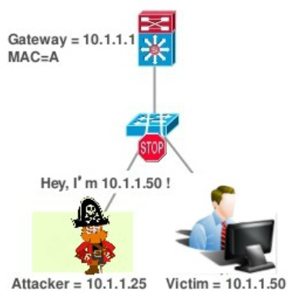
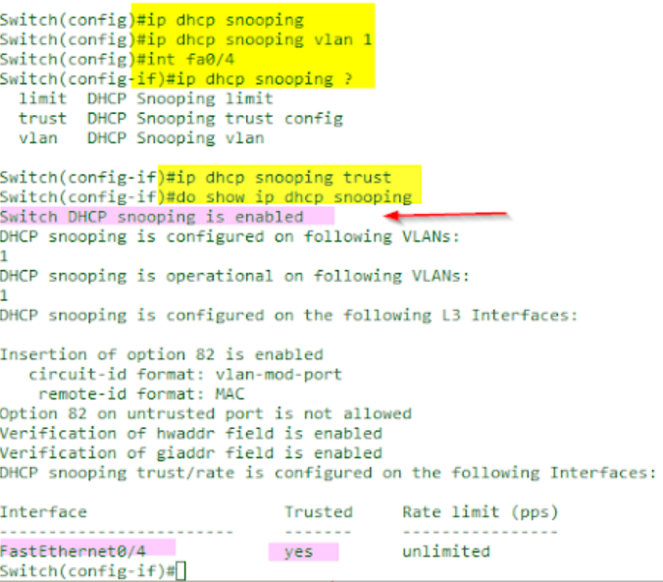
Příklad DHCP Spoofing

Slide 59
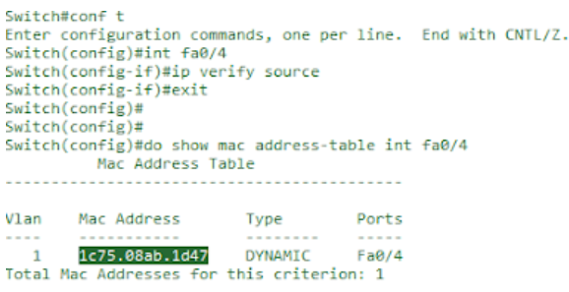
Rozhraní fa0/4 je nastaveno jako důvěryhodné
Blíže: http://ccnp300-115.blogspot.com/2016/09/ip-source-guard.html

Slide 60
DHCP 82
Jak bylo uvedeno v předchozí části, možnost DHCP 82 poskytuje dodatečné zabezpečení, pokud se DHCP používá k přidělení síťových adres. Tato funkce umožňuje agentu DHCP relay zahrnout informace o sobě a připojeném klientovi do rámců požadavků DHCP při předávání požadavků DHCP z klienta DHCP na server DHCP.
Server DHCP pak může tyto informace použít k přiřazení adres IP, provádění řízení přístupu a nastavení zásad kvality služby (QoS) a zásad zabezpečení (nebo jiných politik přiřazování parametrů) pro každého účastníka sítě poskytovatele služeb.
Někteří kabeloví operátoři používají možnost DHCP 82 s kabelovými modemy, aby zajistili kontrolu přístupu a kvalitu serveru pro uživatele podnikových tříd mezi domácími uživateli.
Alternativně, pokud informace nejsou přítomny nebo nesprávné, server DHCP by mohl požadavek ignorovat. Volba DHCP 82 spolu se snoopingem DHCP jsou osvědčenými postupy pro sítě kampusů jako další bezpečnostní opatření.

Slide 61
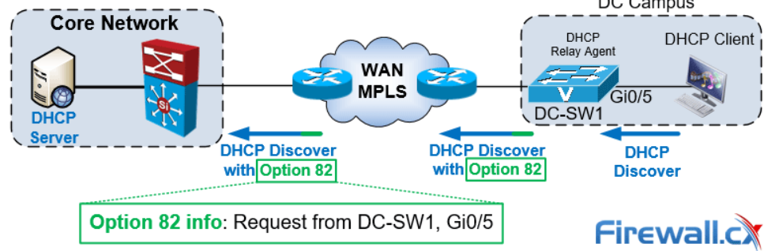
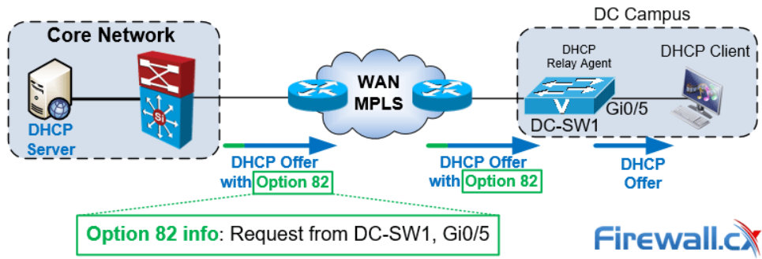
DHCP 82

Slide 62
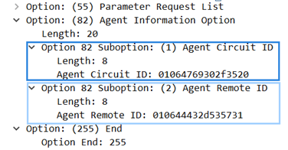
Struktura TLV v rámci DHCP 82

Slide 63
DHCP Snooping

Slide 64
Příklad konfigurace DHCP Snoopingu

Slide 65
Příklad konfigurace DHCP Snoopingu
Kroky pro povolení DHCP snooping pro VLAN 10 se serverem DHCP v síti Ethernet 0/0:
Krok 1. Globálně povolte snooping DHCP.
Krok 2. Zapněte snooping DHCP na vybraných VLAN.
Krok 3. Konfigurace důvěryhodných rozhraní, protože nedůvěryhodné jsou výchozí.
Krok 4. Nakonfigurujte rychlostní limit požadavků DHCP na nedůvěryhodných portech.
Krok 5. Konfigurujte volbu informací pomocí volby DHCP 82.
Poskytnutí více informací o klientovi: ip dhcp snooping information option 82
Notes:
If you want to provide more information about the actual client that generated the DHCP request, configure DHCP option 82 with the ip dhcp snooping information option command.

Slide 66
Verifikace konfigurace DHCP Snoopingu

Slide 67
Verifikace konfigurace DHCP Snoopingu

Slide 68
DHCP Snooping Command Review
ip dhcp snooping
  Umožňuje globálně snooping DHCP. Ve výchozím nastavení není tato funkce povolena.
ip dhcp snooping information option
  Povolí volbu DHCP 82. Tato volba je volitelná pro to, aby předaný paket požadavků DHCP obsahoval informace o portu přepínače, ze kterého pochází.
  Tato možnost je ve výchozím nastavení povolena.
ip dhcp snooping vlan vlan-id [vlan-id]
  Identifikuje sítě VLAN, které budou předmětem snoopingu DHCP.
ip dhcp snooping trust
  Konfiguruje důvěryhodný port.
  Použijte žádné klíčové slovo pro návrat k nedůvěryhodným.
  Tento příkaz použijte v režimu konfigurace rozhraní.
ip dhcp snooping limit rate rate
  Konfiguruje počet paketů DHCP za sekundu, které rozhraní může přijímat.
  To zajišťuje, že provoz DHCP nepřekoná servery DHCP. Normálně platí, že limit rychlosti platí pro nedůvěryhodná rozhraní.
  Tento příkaz použijte v režimu konfigurace rozhraní.
show ip dhcp snooping
  Ověřuje konfiguraci.

Slide 69
IP Source Guard (IPSG)
IPSG pracuje tak, že dynamicky udržuje VLAN ACL dle portů na základě naučených vazeb IP-to-MAC-to-switch-port.
Když je IPSG povoleno, přepínač blokuje veškerý provoz IP do portu, s výjimkou paketů DHCP zachycených procesem snooping DHCP.
Po dokončení procesu DHCP a přijetí platné adresy IP ze serveru DHCP (nebo pokud uživatel nakonfiguruje vazbu statického zdroje IP), je na portu nainstalován ACL na portu a VLAN (PVACL). dynamicky.
Tento proces omezuje vstup IP klienta na příslušném portu na zdrojovou adresu IP nakonfigurovanou ve vazbě.
Jakýkoli provoz IP s jinou zdrojovou adresou IP, než je adresa ve vazbě zdroje IP, bude odfiltrován.
Notes:
Note If IPSG is enabled on a trunk port with a large number of VLANs that have DHCP snooping enabled, the switch might not have enough ACL hardware resources to accommodate this configuration. Consult Cisco.com for ACL limitations before enabling IPSG on trunk ports.
Nevertheless, the best practice is to enable IPSG on access ports.

Slide 70
IPSG Topology Layout

Slide 71
Filtry IPSG
Pro každý nedůvěryhodný port existují dvě možné úrovně filtrování zabezpečení protokolu IP:
Source IP address filter
IP provoz je filtrován na základě jeho zdrojové IP adresy. Je povolen pouze provoz IP se zdrojovou adresou IP, která odpovídá položce vazby zdroje IP. Filtr zdrojové adresy IP se změní, když je v portu vytvořena nová vazba vstupu zdroje IP nebo odstraněna.
Source IP and MAC address filter
IP provoz je kromě své MAC adresy ještě filtrován na základě jeho zdrojové IP adresy; povolen je pouze provoz IP se zdrojovými adresami IP a MAC, které odpovídají položce vazby IP zdroje.
Musí být předtím zapnut DHCP snooping

Slide 72
Konfigurace IPSG

Slide 73
Konfigurace IPSG
Pro nastavení IPSG na portu použijte pro nastavení filtru IP adresy příkaz na rozhraní ip verify source
Pro nastavení filtru na bázi MAC a IP adresy použijte na rozhraní příkaz ip verify source port-security .

Slide 74
Konfigurace IPSG a verifikace stavu

Slide 75
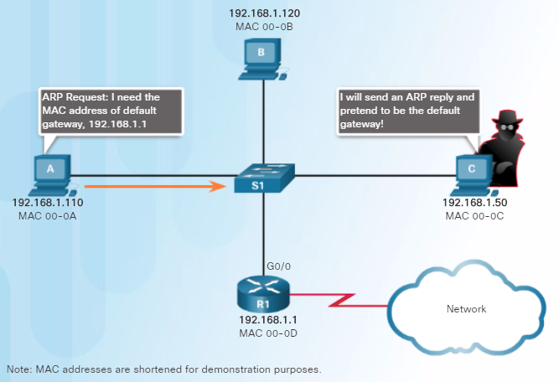
ARP Spoofing
Notes:
5.3 – Address Resolution Protocol
5.3.3 – ARP Issues
5.3.3.2 – ARP Spoofing

Slide 76
ARP Spoofing

Slide 77
ARP Spoofing
Krok 1. PCA pošle ARP požadavek na MAC adresu R1.
Krok 2. R1 odpovídá své MAC a IP adrese. Aktualizuje také cache ARP.
Krok 3. PCA váže MAC adresu R1 na R1 IP adresu v ARP cache.
Krok 4. Útočník odešle svou odpověď ARP na PCA, vázající jeho MAC adresu na IP adresu R1.
Krok 5. PCA aktualizuje ARP cache s MAC adresou útočníka vázaného na IP adresu R1.
Krok 6. Útočník odešle svou odpověď ARP na R1, čímž je jeho MAC adresa vázána na IP PCA.
Krok 7. R1 aktualizuje ARP cache s MAC adresou útočníka vázaného na IP adresu PCA.
Krok 8. Pakety jsou přesměrovány přes útočníka.

Slide 78
Dynamická ARP Inspection
Dynamická inspekce ARP (DAI) pomáhá předcházet takovým útokům tím, že nepřenáší neplatné nebo bezdůvodné odpovědi ARP do jiných portů ve stejné síti VLAN.
DAI zachytí všechny požadavky ARP a všechny odpovědi na nedůvěryhodné porty.
Každý zachycený paket je ověřen na platné vazby IP-to-MAC podobné IPSG.
Odpovědi ARP přicházející z neplatných zařízení jsou buď vypnuty nebo zaprotokolovány přepínačem pro auditování, takže útokům na otravu ARP poissoning je zabráněno.
Můžete také použít DAI pro hodnocení limitů paketů ARP a poté, pokud je rychlost překročena, rozhraní zakázáno.
DAI určuje platnost paketu ARP na základě platné databáze vázeb adres MAC-to-IP, která je vytvořena snoopingem DHCP.
Navíc, pro zpracování hostitelů, kteří používají staticky nakonfigurované adresy IP, může DAI ověřit pakety ARP proti uživatelem nakonfigurovaným ARP ACL.

Slide 79
Konfigurace Dynamic ARP Inspection (DAI) x ARP Spoofingu
Zapnutí DAI se provede vyjmenováním VLAN, kde se má povolit.
SWITCH(config)#ip arp inspection vlan 100,200
Důvěryhodné porty musíme přepnout do trust stavu.
SWITCH(config-if)#ip arp inspection trust
Pokud chceme použít statické záznamy, tak musíme nakonfigurovat pravidlo ARP ACL.
SWITCH(config)#arp access-list ARPtest
SWITCH(config-arp-acl)#permit ip host
192.168.1.10 mac host 0011.70f1.e051
Po nakonfigurování ARP ACL pravidlo musíme aplikovat pro určitou VLANu.
SWITCH(config)#ip arp inspection filter ARPtest
vlan 100

Slide 80
Příkazy, které zobrazí různé informace o DAI
SWITCH#show ip arp inspection interfaces
SWITCH#show ip dhcp snooping binding
SWITCH#show ip arp inspection vlan 100,200
SWITCH#show ip arp inspection statistics vlan100,200

Slide 81
arpspoof
echo 1 > /proc/sys/net/ipv4/ip_forward
arpspoof -i eth0 -t 192.168.1.63 -r 192.168.1.254

Slide 82
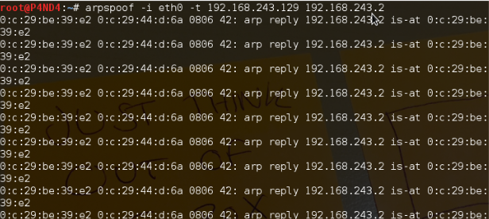
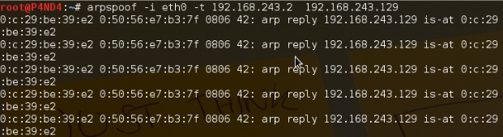

arpspoof a driftnet

Slide 83
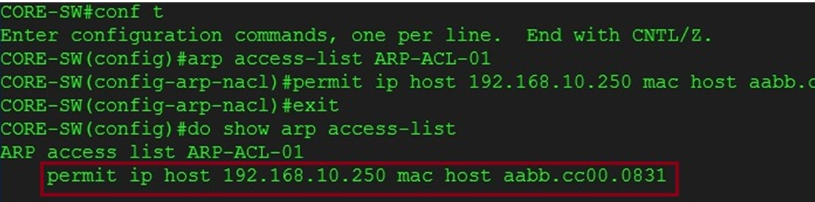
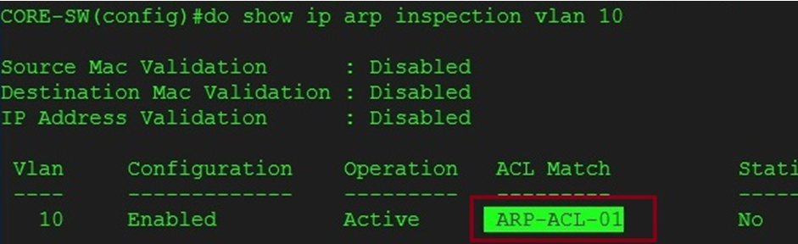
Příklad konfigurace ARP ACL
arp access-list ARP-ACL-01
#permit ip host 192.168.10.250 mac host 000c.29c8.110e
#do show arp access-list
Aplikace ARP ACL
#ip arp inspection filter ARP-ACL-01 vlan 10
Přiřazení ARP-ACL-01 na VLAN 10
Notes:
https://slideplayer.com/slide/3561082/

Slide 84
Konfigurační kroky DAI
Krok 1. Implementujte ochranu proti spoofingu DHCP:
- Globálně povolte snooping DHCP.
- Povolte snooping DHCP na vybraných VLAN.
Krok 2. Zapněte DAI: Povolte kontrolu ARP na vybraných VLAN.
Krok 3. Konfigurace důvěryhodných rozhraní pro snooping DHCP a kontrolu ARP (výchozí nastavení je nedůvěryhodné).
Notes:
■ Forwards ARP packets that are received on a trusted interface without any checks
■ Intercepts all ARP packets on untrusted ports
■ Verifies that each intercepted packet has a valid IP-to-MAC address binding before forwarding packets that can update the local ARP cache
■ Drops, logs, or drops and logs ARP packets with invalid IP-to-MAC address bindings

Slide 85
Konfigurace DAI

Slide 86
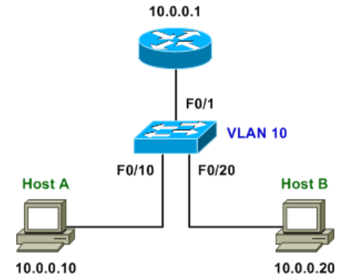
Příklad: static IP source address bindings
Switch(config)# interface f0/10
Switch(config-if)# ip verify source
Switch(config-if)# interface f0/20
Switch(config-if)# ip verify source
Switch(config)# ip dhcp snooping
Switch(config)# ip dhcp snooping vlan 10
Switch# show mac address-table int f0/10
Mac Address Table
-------------------------------------------
Vlan Mac Address Type Ports
10 001d.60b3.0add DYNAMIC Fa0/10
Total Mac Addresses for this criterion: 1
Switch#show mac address-table int f0/20
Mac Address Table
-------------------------------------------
Vlan Mac Address Type Ports
10 0023.7d00.d0a8 DYNAMIC Fa0/20
Total Mac Addresses for this criterion: 1
Switch# conf t
Switch(config)# ip source binding 001d.60b3.0add vlan 10 10.0.0.10 interface f0/10
Switch(config)# ip source binding 0023.7d00.d0a8 vlan 10 10.0.0.20 interface f0/20

Slide 87
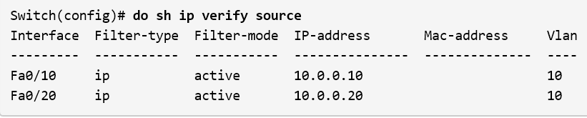
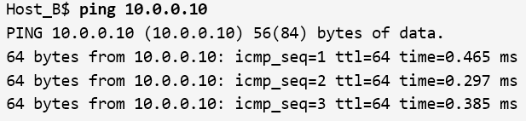
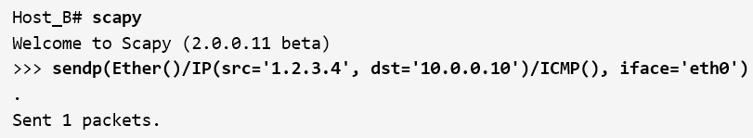
Verifikace řešení
Fajn, adresy jsou nakonfigurované.
Z 20.0.0.20 ping na 10.0.0.10 funguje.
Že je odpověď na 1.2.3.4 a ne na 10.0.0.20 zjistíme z B pomocí Wiresharku.
Zapracovalo, že jsme napsali „důvěřuj zdroji“ – ip verify source.

Slide 88
Příkazy DAI
ip arp inspection vlan vlan-id [ , vlan-id ]
  Nastavuje DAI na VLAN nebo rozpětí VLAN
ip arp inspection trust
  Nastavuje rozhraní jako trusted
ip arp inspection validate {[ src-mac ] [ dst-mac ] [ ip ]}
  Konfiguruje DAI tak, aby v případě, že jsou adresy IP neplatné, zrušil pakety ARP, rovněž tak pokud adresy MAC v těle paketů ARP neodpovídají adresám zadaným v záhlaví sítě Ethernet

Slide 89
Bezpečnost VLAN Trunků

Slide 90
Bezpečnost VLAN trunků
Popište spoofing útok spojený s VLAN trunky přepínače
Chraňte svou síť před switch spoofingu
Popište VLAN hopping útok
Chraňte svou síť proti útoku VLAN hopping
Popište potřebu VLAN ACL
Popište, jak VLAN ÄCL komunikují se standardními a portů ACL
Konfigurace VLAN ACL

Slide 91
Switch Spoofing
Existuje několik mechanismů nebo osvědčených postupů, které minimalizují autorizovaný přístup k trunkovým portům a switch spoofing, včetně následujících
  Ruční konfigurace
  Shut down nepoužívaných rozhraní
  Omezení VLANs na trunk portech

Slide 92
Switch Spoofing

Slide 93
VLAN Hopping
Zařízení s podporou IP, které útočník používá, musí být připojeno k access portu.
Zařízení s podporou protokolu IP musí odeslat rámec s dvěmi tagy.
Přepínač prvního skoku musí být nakonfigurován tak, aby přijímal rámce 802.1Q.
Přepínač prvního skoku musí být připojen k jinému přepínači s trunkem 802.1Q a jeho nativní VLAN musí odpovídat vnějšímu VLAN tagu útočníků.

Slide 94
Ochrana proti VLAN Hoppingu
Protože port VLAN útočníku musí odpovídat nativnímu VLAN trunku, jednoduchým řešením je nakonfigurovat nativní VLAN všech trunk portů na nevyužitou VLAN.SW(config)# interface interface-slot/number
SW(config-if)# switchport trunk native vlan vlan-id
SW(config-if)# switchport trunk allowed vlan remove vlan-id
Další možností je defaultně označit všechny rámce na trunk portech jako tag. Příkaz ke konfiguraci této volby je následující:
SW(config)# vlan dot1q tag native
netagovaný provoz je pak vyhazován
Notes:
Note, maintenance protocols, such as CDP and DTP, are normally carried over the native VLAN. Native VLAN pruning will not affect the functionality of these protocols because they will use the native VLAN regardless of configuration.

Slide 95
VLAN Access Lists (VACL)
VACL mohou poskytovat řízení přístupu pro všechny pakety, které jsou přemostěny v rámci sítě VLAN nebo pakety, které jsou směrovány do nebo z VLAN nebo rozhraní WAN.
VACL lze konfigurovat pro provoz na vrstvách IP nebo MAC s určitými omezeními v závislosti na platformě a verzi softwaru.
Přístupové seznamy VLAN (VACL) na přepínačích Catalyst slouží k následujícím dvěma odlišným účelům:
  S určitými omezeními filtrujte provoz ve vrstvě 2.
  Překonává omezení VLAN Switch Port Analyzer (SPAN) pomocí funkce Capture Port.

Slide 96
Proces VACL
Každá přístupová mapa VLAN se může skládat z jedné nebo více mapových sekvencí; každá posloupnost má klauzuli o shodě a klauzuli o akci.
Klauzule shody specifikuje IP nebo MAC ACL pro filtrování provozu a klauzule akce specifikuje akci, která má být provedena, když nastane shoda.
Když tok odpovídá vstupu ACL povolení, je provedena příslušná akce a tok není zkontrolován proti zbývajícím sekvencím.
Když se tok shoduje s položkou odmítnutí ACL, bude zkontrolován proti dalšímu ACL ve stejné sekvenci nebo následující sekvenci.
Pokud tok neodpovídá žádné položce ACL a pro tento typ paketu je nakonfigurován alespoň jeden ACL, paket je vyhozen.

Slide 97
Výhody capture portu VACL Capture Port nad VSPAN
Analýza granuality provozu
  VACL mohou odpovídat na základě zdrojové IP adresy, cílové IP adresy, typu protokolu vrstvy 4, zdrojových a cílových portů vrstvy 4 a dalších informací.
  Počet relací
    VACLs jsou realizovány v hardwaru
Oversubscription cílového portu
  Identifikace granulárního provozu snižuje počet rámců, které mají být předávány do cílového portu, a tím minimalizuje pravděpodobnost jejich překročení.
VACL jsou realizovány v hardwaru
Notes:
EXAMPLE
interface GigabitEthernet1/1
description PRI-CAPTURE-PORT
switchport
switchport access vlan 999
switchport mode access
switchport capture
switchport capture allowed vlan 110
no ip address
spanning-tree portfast

Slide 98
Interakce VACL s ACL a PACL

Slide 99
Konfigurace VACLs
SW(config)# mac access-list extended acl-name
SW(config-ext-macl)# permit host [ source-mac | any ] [ destination-mac | any ]
SW(config)# ip access-list acl-type acl-name
SW(config-ext-nacl)# permit protocol [ source-address | any ] [ destination-address | any ]
SW(config)# vlan access-map map-name
SW(config-access-map)# match [ mac | ip ] address acl-name
SW(config-access-map)# action [drop|forward|redirect][log]
SW(config)# vlan filter map-name vlan-list [ vlan-list | all ]

Slide 100
Příkazy VACL

Slide 101
Příklad VACL 1
mac access-list extended test
permit any host 0023.2343.5679
vlan access-map test1 10
match mac address test
action drop
vlan access-map test1 20
action forward
vlan filter test1 vlan-list 1 (všechny porty přepínače jsou v default vlan 1)

Slide 102
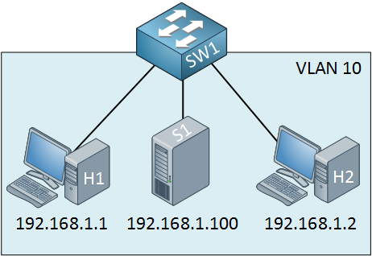
Příklad VACL 2
PC z VLAN mají zablokovaný přístup k serveru, ostatní komunikace je povolena
SW1(config)#access-list 100 permit ip any host 192.168.1.100
SW1(config)#vlan access-map NOT-TO-SERVER 10
SW1(config-access-map)#match ip address 100
SW1(config-access-map)#action drop
SW1(config-access-map)#vlan access-map NOT-TO-SERVER 20
SW1(config-access-map)#action forward
SW1(config)#vlan filter NOT-TO-SERVER vlan-list 10

Slide 103
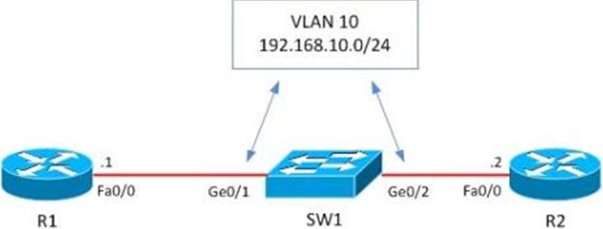
P59klad VACL #
Zákaz telnetu od R1, vše ostatní povoleno.
switch(config)#ip access-list extended restrict_telnet_R2
switch(config-ext-nacl)#permit tcp host 192.168.10.1 host 192.168.10.2 eq 23
switch(config-ext-nacl)#vlan access-map VACL 10
switch(config-access-map)#action drop
switch(config-access-map)#match ip address restrict_telnet_R2
switch(config-access-map)#vlan access-map VACL 20
switch(config-access-map)#action forward
switch(config)#vlan filter VACL vlan-list 10

Slide 104
Privátní VLANy

Slide 105
Privátní VLANy
Úvod do privátních VLAN
Popište privátní funkci VLAN
Popište typy privátních portů VLAN
Konfigurace privátních sítí VLAN
Ověřte privátní konfiguraci VLAN
Popište privátní VLAN přes více přepínačů
Popište funkci chráněného portu

Slide 106
Úvod do PVLAN
PVLAN omezují koncová zařízení, jako jsou počítače a mobilní zařízení, od vzájemné komunikace, ale přesto umožňují komunikaci s porty směrovačů a síťovými službami.
Zařízení koncového uživatele se budou chovat normálně, ale nebudou moci komunikovat s jinými zařízeními ve stejné doméně vrstvy 2.
Tento mechanismus poskytuje úroveň bezpečnosti.
Přiřazení každého jednotlivého koncového zařízení jeho vlastní VLAN by provedlo stejnou bezpečnostní metodu jako PVLAN; přepínače však mají omezený počet podporovaných VLAN a velký počet VLAN vytváří problémy se škálovatelností.

Slide 107
Úvod do PVLAN
PVLAN jsou v podstatě VLAN uvnitř VLAN.
Pro směrování paketů mezi různými PVLANy je zapotřebí zařízení vrstvy 3.
Když je VLAN rozdělena do PVLAN, zařízení v různých PVLAN stále patří do stejné IP podsítě, ale nejsou schopny vzájemně komunikovat na vrstvě 2.
PVLANs jsou elegantním řešením, když potřebujete udržet více zařízení ve stejné podsíti IP a zároveň zajistit izolaci portu na vrstvě 2.

Slide 108
Úvod do PVLAN

Slide 109
Typy portů PVLAN
Doména PVLAN má jednu primární VLAN.
Každý port v privátní VLAN doméně je členem primární VLAN; primární VLAN je celá soukromá VLAN doména.
Sekundární VLAN jsou subdomény, které zajišťují izolaci mezi porty v rámci stejné privátní domény VLAN.
Existují dva typy sekundárních VLAN: izolované VLAN a komunitní VLAN.
  Izolované VLAN obsahují izolované porty, které mezi sebou nemohou komunikovat v izolovaném VLAN.
  Komunitní VLAN obsahují komunitní porty, které mohou komunikovat mezi sebou v komunitní VLAN.

Slide 110
Typy portů PVLAN
Notes:
A PVLAN domain has one primary VLAN. Each port in a private VLAN domain is a member of the primary VLAN; the primary VLAN is the entire private VLAN domain.
Secondary VLANs are subdomains that provide isolation between ports within the same private VLAN domain. There are two types of secondary VLANs: isolated VLANs and community VLANs. Isolated VLANs contain isolated ports, which cannot communicate between each other in the isolated VLAN. Community VLANs contain community ports that can communicate between each other in the community VLAN.

Slide 111
Typy portů PVLAN
  Promiskuitní
    Promiskuitní port patří do primární VLAN a může komunikovat se všemi mapovanými porty v primární VLAN, včetně komunitních a izolovaných portů.
    V primární síti VLAN může být více promiskuitních portů.
  Izolovaný
    Izolovaný port je hostitelský port, který patří do izolovaného sekundárního VLAN.
    Izolovaný port je od ostatních portů zcela izolovaný, s výjimkou přidružených promiskuitních portů.
    V určeném izolovaném VLAN můžete mít více než jeden izolovaný port.
  Komunitní
    Komunitní port je hostitelský port, který patří do sekundární VLAN komunity.
    Komunitní porty komunikují s ostatními porty ve stejné VLAN komunity as přidruženými promiskuitními porty.
    Jsou izolovány od všech portů v jiných komunitních VLANs a všech izolovaných portech.

Slide 112
Konfigurace PVLAN
VTP musí být nastaven jako transparentní nebo vypnutý.
Nakonfigurujte primární VLAN.
Nakonfigurujte sekundární VLAN a aplikujte konfiguraci těchto PVLAN jako izolované nebo komunitní.
Připojte (asociujte) primární VLANy k sekundárním VLANům.

Slide 113
Přiřazení portů
Promiskuidní Porty
SW(config)# interface interface-slot/number
SW(config-if)# switchport mode private-vlan promiscuous
SW(config-if)# switchport private-vlan mapping primary-vlan-id add secondary-vlanid {, secondary-vlan-id }
Komunitní nebo izolované porty
SW(config)# interface range interface-range
SW(config-if-range)# switchport mode private-vlan host
SW(config-if-range)# switchport private-vlan host-association primary-vlan-id secondary-vlan-id

Slide 114
Přiřazení portů

Slide 115
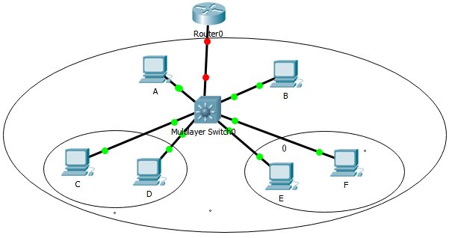
Příklad 1
Zadání:
A, B izolovaná 101,
C, D komunitní 102,
E, F komunitní 104
R0 promiskuitní,
A, B, C, D sekundární VLAN, všechny v primární VLAN 100
A nemůže komunikovat s B
C může komunikovat s D

Slide 116
Konfigurace
Switch(config)#vtp mode transparent
Switch(config)#vlan 101
Switch(config-vlan)#private-vlan isolated
Switch(config-vlan)#vlan 102
Switch(config-vlan)#private-vlan community
Switch(config-vlan)#vlan 103
Switch(config-vlan)#private-vlan community
Switch(config-vlan)#vlan 100
Switch(config-vlan)#private-vlan primary
Switch(config-vlan)#private-vlan association 101,102,103
Switch(config)# interface f0/1
Switch(config-if)# switchport mode private-vlan promiscuous
Switch(config-if)# switchport private-vlan mapping 100 101,102,103
Switch(config)# interface range f0/2 – 0/3 //connect to host A and B
Switch(config-if)# switchport mode private-vlan host
Switch(config-if)# switchport private-vlan host-association 100 101
Switch(config-if)# interface range f0/3 -0/4 //connect to host C and D
Switch(config-if)# switchport mode private-vlan host
Switch(config-if)# switchport private-vlan host-association 100 102
Switch(config-if)# interface f0/5 – 0/6 //connect to host E and F
Switch(config-if)# switchport mode private-vlan host
Switch(config-if)# switchport private-vlan host-association 100 103
Switch(config)#vtp mode transparent
Switch(config)#vlan 101
Switch(config-vlan)#private-vlan isolated
Switch(config-vlan)#vlan 102
Switch(config-vlan)#private-vlan community
Switch(config-vlan)#vlan 103
Switch(config-vlan)#private-vlan community
Switch(config-vlan)#vlan 100
Switch(config-vlan)#private-vlan primary
Switch(config-vlan)#private-vlan association 101,102,103
Switch(config)# interface f0/1
Switch(config-if)# switchport mode private-vlan promiscuous
Switch(config-if)# switchport private-vlan mapping 100 101,102,103
Switch(config)# interface range f0/2 – 0/3 //connect to host A and B
Switch(config-if)# switchport mode private-vlan host
Switch(config-if)# switchport private-vlan host-association 100 101
Switch(config-if)# interface range f0/3 -0/4 //connect to host C and D
Switch(config-if)# switchport mode private-vlan host
Switch(config-if)# switchport private-vlan host-association 100 102
Switch(config-if)# interface f0/5 – 0/6 //connect to host E and F
Switch(config-if)# switchport mode private-vlan host
Switch(config-if)# switchport private-vlan host-association 100 103

Slide 117
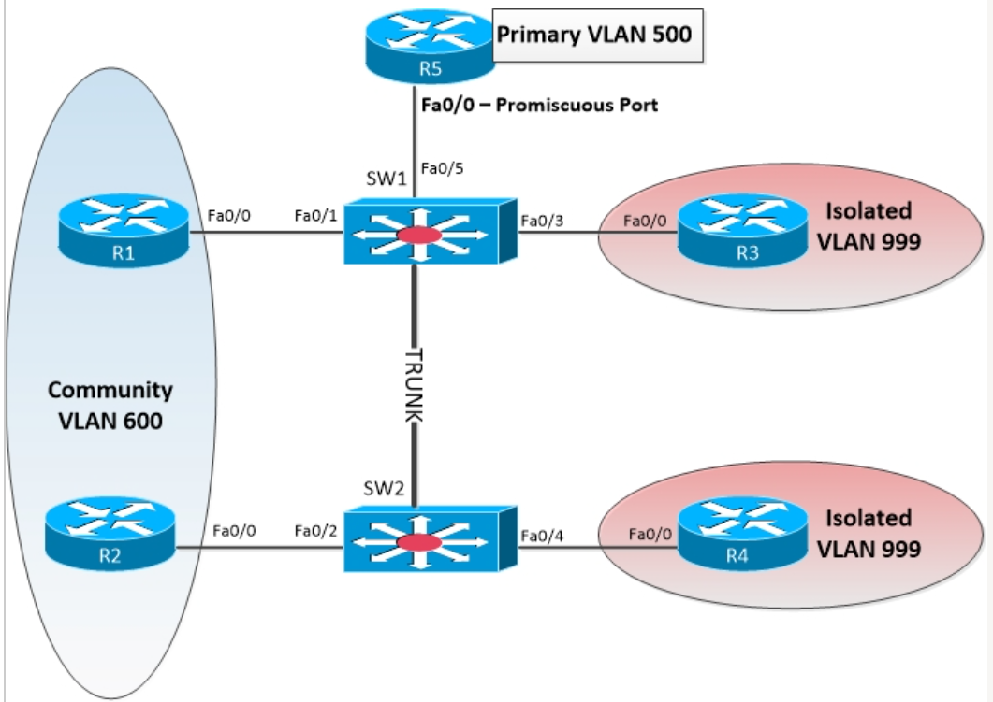
Zadání příkladu 2

Slide 118
Řešení příkladu 2
SW1(config)#vtp mode transparent
SW2(config)#vtp mode transparent
SW1(config)#vlan 500,600,999
SW2(config)#vlan 500,600,999
SW1(config-vlan)#private-vlan primary
SW1(config)#vlan 600
SW1(config-vlan)#private-vlan community
SW1(config)#vlan 999
SW1(config-vlan)#private-vlan isolated
SW1(config)#vlan 500
SW1(config-vlan)#private-vlan association 600,999
SW2(config)#vlan 500
SW2(config-vlan)#private-vlan association 600,999

Slide 119
Pokračování řešení příkladu 2
SW1(config)#int fa0/1
SW1(config-if)#description to R1
SW1(config-if)#switchport private-vlan host-association 500 600
SW1(config-if)#switchport mode private-vlan host
SW1(config-if)#spanning-tree portfast
SW2(config)#int fa0/2
SW2(config-if)#description to R2
SW2(config-if)#switchport private-vlan host-association 500 600
SW2(config-if)#switchport mode private-vlan host
SW2(config-if)#spanning-tree portfa
SW1(config)#int fa0/3
SW1(config-if)#description to R3
SW1(config-if)#switchport private-vlan host-association 500 999
SW1(config-if)#spanning-tree portfast
SW1(config)#int fa0/4
SW2(config-if)#description to R4
SW2(config-if)#switchport private-vlan host-association 500 999
SW2(config-if)#spanning-tree portfast

Slide 120
Kontrola výsledku příkladu 2
SW2(config-if)#spanning-tree portfast
SW1#sh vlan private-vlan
Primary Secondary Type Ports
------- --------- ----------------- ------------------------------------------
500 600 community Fa0/1
500 999 isolated Fa0/3
SW1#sh vlan private-vlan type
Vlan Type
---- -----------------
500 primary
600 community
999 isolated

Slide 121
Použití Protected portů
Funkce PVLAN není dostupná na všech přepínačích.
Chráněný port, známý také jako PVLAN edge, je funkce, která má (na rozdíl od PVLAN) pouze lokální význam pro přepínač.
Chráněné porty nepředávají žádný provoz do chráněných portů na stejném přepínači.
SW(config)# interface interface-slot/number
SW(config-if)# switchport protected

Slide 122
Souhrn kapitoly 10
Konfigurujte zabezpečení portu, abyste omezili a filtrovali adresy MAC na portech; zabezpečení portů podporuje funkce, které snižují režii při přidělování adres MAC na jeden port.
Použijte PVLAN pro omezení provozu v rámci VLAN s jednoduchou konfigurací.
Chcete-li zabránit útokům spoofingu, využijte snooping DHCP, DAI a IPSG.
Zvažte VACL, je-li to vhodné pro blokování zbytečného provozu a známých útoků.
Na všech zařízeních Cisco vždy dodržujte základní konfigurace zabezpečení, například AAA.
Zůstaňte v kontaktu se všemi zranitelnostmi a bezpečnostními upozorněními od společnosti Cisco.
Udržujte aktuální informace o verzích softwaru Cisco Catalyst, protože nové verze softwaru řeší známé bezpečnostní chyby.

Slide 123
Chapter 10 Labs
CCNPv7.1 SWITCH Lab 10.1 Securing Layer2
CCNPv7.1 SWITCH Lab 10.2 Securing VLANs
https://slideplayer.com/slide/3561082/

Slide 124


